Slide 1
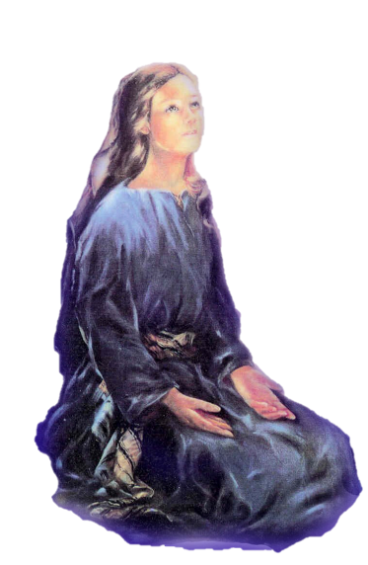
5° PASO.
COMPARTIR espontáneamente lo que Dios te ha dicho.
7° PASO. CONTEMPLACIÓN Dejarme amar por Dios, ya sin palabras.
8° PASO. COMPROMISO Qué nuevas actitudes fomentaré en mi vida personal, familiar y eclesial.
_____________________________________________________________________ ____________________________________________________________
“Ciertamente, es viva la Palabra de Dios y eficaz, y más cortante que espada alguna de dos filos. Penetra hasta las fronteras entre el alma y el espíritu, hasta las junturas y médulas; y escruta los sentimientos y pensamientos del corazón”. (Hb 4,12)
LECTIO
DIVINA
6° PASO. ORACIÓN ¿Qué le digo ahora yo a Dios como respuesta?
_____________________________________________________________
________________________________________________________________________________________________________________________________________________________________________________________________________________________________________________________________________________________________________________________________________________________________
LECTURA ORANTE DE LA PALABRA DE DIOS

Slide 2
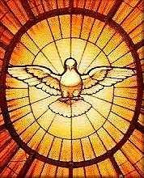
Oremos con la
Palabra de Dios:
La Lectio Divina
Grita de júbilo, estéril que no das a luz, rompe en gritos de júbilo y alegría, la que no ha tenido los dolores; que más son los hijos de la abandonada, que los hijos de la casada, dice Yahveh. No temas, que no te avergonzarás, ni te sonrojes, que no quedarás confundida, pues la vergüenza de tu mocedad olvidarás, y la afrenta de tu viudez no recordarás jamás. Porque tu esposo es tu Hacedor, Yahveh Sebaot es su nombre; y el que te rescata, el Santo de Israel, Dios de toda la tierra se llama. Porque como a mujer abandonada y de contristado espíritu, te llamó Yahveh; y la mujer de la juventud ¿es repudiada? - dice tu Dios. Por un breve instante te abandoné, pero con gran compasión te recogeré. En un arranque de furor te oculté mi rostro por un instante, pero con amor eterno te he compadecido - dice Yahveh tu Redentor. Será para mí como en tiempos de Noé: como juré que no pasarían las aguas de Noé más sobre la tierra, así he jurado que no me irritaré mas contra ti ni te amenazaré. Porque los montes se correrán y las colinas se moverán, mas mi amor de tu lado no se apartará y mi alianza de paz no se moverá - dice Yahveh, que tiene compasión de ti. (Isa 54, 1-10)
3er PASO. ECO ¿Qué frase o palabra que resuena en tu corazón?. Escribe tu ECO aquí:
________________________________________________________________________________________
1er PASO. Invocación
al Espíritu Santo.
V. Ven Espíritu Santo, llena los corazones de tus fieles y enciende en ellos el fuego de tu Amor. Envía Señor Tu Espíritu y vivirán todas las cosas.
R. Y Renovarás la faz de la tierra.
Oh Dios que por la ilustración del Espíritu Santo has enseñado las almas de tus fieles, concédenos saber rectamente, según el mismo Espíritu y Gozar siempre de sus consuelos. Por Cristo Nuestro Señor. Amén.
2° PASO. LECTURA: ¿Qué dice el texto?
4° PASO. MEDITACIÓN ¿Qué me dice el Señor a mí (no al vecino) a través de este ECO? Escríbelo aquí :
________________________________________________________________________________________________________________________________________________________________________________________________________________________________________________________________________________________________________________________________________________________________________________________________________________

